Slide 1

자료구조설계 Individual Project
DDARAWA-Problem Solving
유동인구와 미세먼지 그리고 관심사를
이용한 스마트 데이트 코스 추천 Application
컴퓨터공학부
20154077 권도경

Slide 2

1
Problem Definition
2
Project’s Limits
3
Develop Environments
Contents
4
Problem Solving
5
Progress
6
Q&A

Slide 3









Problem Definition(Motivation)
데이트
손을 잡은 커플 사이를 비집는 사람들,
미세먼지, 폭설, 폭우, 강풍, 폭염…
Angry!

Slide 4
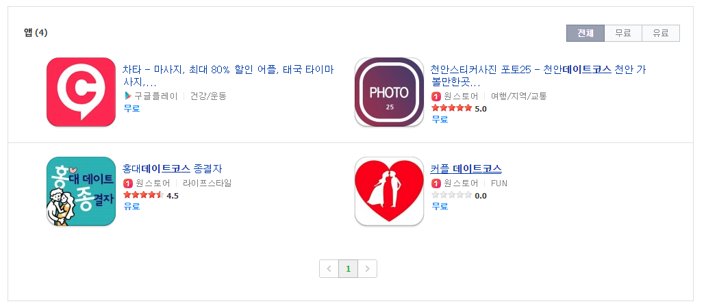

Problem Definition(Motivation)
요즘같은 SMART시대! 데이트도 SMART하게 해야 한다!
상황은 고려하지 않은 데이트 코스 홍보성 APP뿐!

Slide 5
Problem Definition(Goal)
GOAL
: 유동인구와 날씨(미세먼지) 그리고 원하는 데이트 종류를 고려한 SMART한 데이트 코스 추천

Slide 6
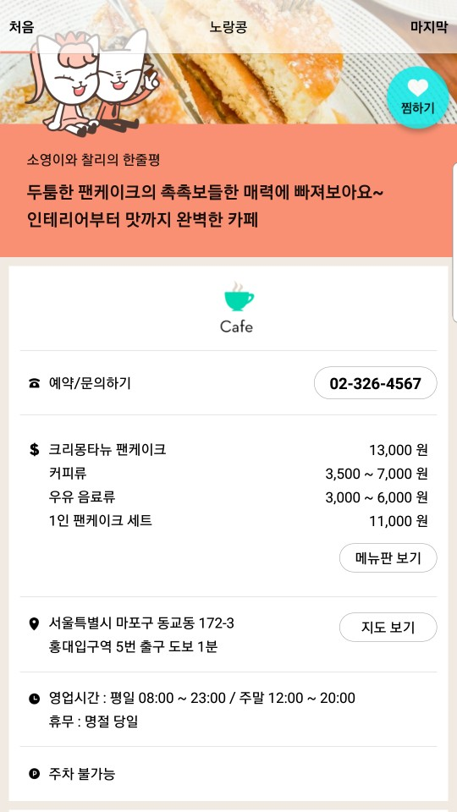
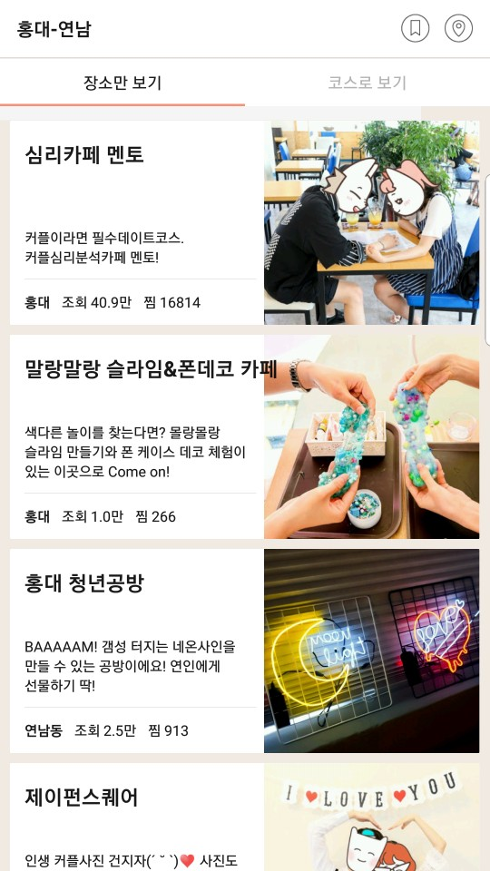

Project’s Limits
데이트 장소는 그래프의 복잡성에 대한 문제를 간소화 하기 위해, “데이트팝”이라는 어플이 제공하는 장소 중 각 카테고리별 5개씩으로 한정 짓는다.

Slide 7
Project’s Limits
TIME
데이트 시간에서 평균적으로 12:00~14:00(PM)를 점심 식사 시간, 18:00~20:00(PM)은 저녁 식사 시간이라 가정
이 어플리케이션은 데이트를 하는 커플들을 대상으로 하고 있다. 특히 주 타겟층은 20-30대로 한정 지을 것이므로, 서울시 인구 Data중 20-30대의 인구 데이터만을 이용
DATA
DISTANCE
정보 제공의 시간과 데이터베이스의 양을 절약하기 위해 두 장소간 거리를 x,y좌표로 계산하여 어림잡은 직선거리의 시간을 제공 할 예정

Slide 8

Development Environments
Software Tool : Android Studio – API 21 : Android5.0(Lolipop)

Slide 9
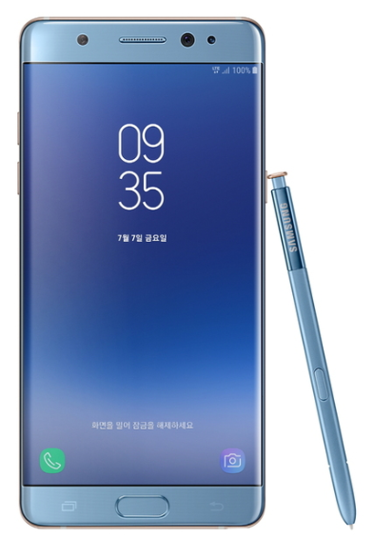
Development Environments
Device Environment
기기 명 : Galaxy Note Fan Edition
안드로이드 버전 : 8.0.0

Slide 10
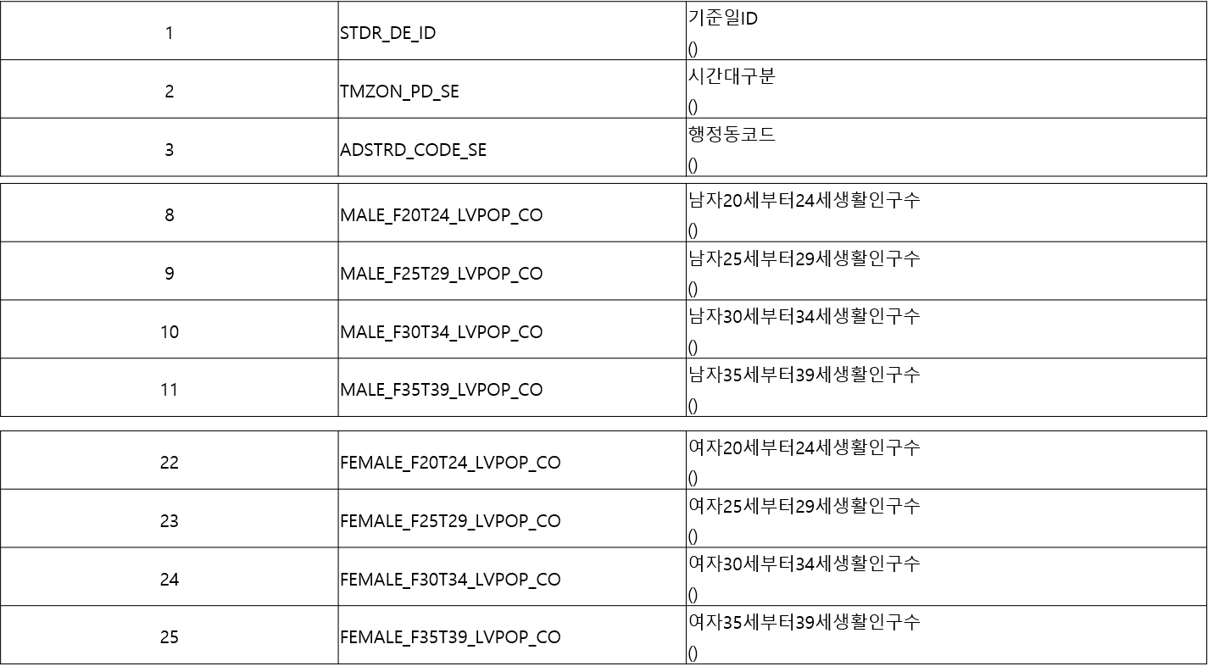
Problem Solving(Data Analysis)
서울시 인구 데이터 분석 결과

Slide 11
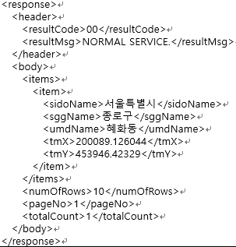
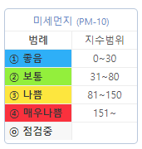
Problem Solving(Data Analysis)
stationName | 측정소 명
Pm25Value | 미세먼지 PM농도
서울시 행정구역별 미세먼지 데이터 분석 결과

Slide 12
Problem Solving(Requirements)
CATEGORY
카테고리 | 내용
식사 | 선택된 도시와 관련된 식사 장소
카페 | 선택된 도시와 관련된 카페
놀거리 | 선택된 도시와 관련된 카페 제외 문화활동
: 사용자가 오늘 하고싶은 Date의 카테고리
Tag 명 | 내용
조용한 | 사람이 적고, 조용한 장소
카페 | 커피 혹은 음료를 먹을 수 있는 장소
실내 | 실내 활동을 할 수 있는 장소
식사 | 식사를 할 수 있는 장소
야외 | 실외 활동을 할 수 있는 장소
산책 | 공원, 한강 등 산책을 할 수 있는 장소
놀거리 | 카페 제외 문화 활동을 할 수 있는 장소
시끄러운 | 사람이 많고, 활동성이 있는 장소
TAG
: 사용자가 오늘 하고싶은 Date의 가중치를
위한 TAG정보
#야외 #식사 의 두가지 Tag를 선택했다면? “밤도깨비 야시장”
#야외 #식사 but 미세먼지 농도 “나쁨” -> “IFC 몰”

Slide 13
Problem Solving(Scenario기반)
데이트를 위한 기본 경로 카테고리 선택
INFORMATION
사용자의 취향 기반 TAG 선택
데이트 시작 시간 > 12:00
데이트 종료 시간 > 16:00
서울시 행정구역 선택
맛집
카페
놀거리
선택 구역 내 Tag기반 Graph생성
최종 데이트 코스 추천

Slide 14
Problem Solving(Scenario기반)
데이트를 위한 기본 경로 카테고리 선택
INFORMATION
사용자의 취향 기반 TAG 선택
데이트 시작 시간 > 12:00
데이트 종료 시간 > 16:00
서울시 행정구역 선택
맛집
카페
놀거리
산책
한식
사진
여유
선택 구역 내 Tag기반 Graph생성
최종 데이트 코스 추천

Slide 15
Problem Solving(Data)
INPUT_USER(Class)
NAME | TYPE | DESCRIPTION
DATE_START | String | 데이트 시작 시간(ex. 12:00)
DATE_END | String | 데이트 종료 시간(ex. 15:00)
CATEGORY | Array<INT> | 데이트 유형 (ex. 맛집->커피->놀기)
TAG | Array List<String> | 데이트 선호 Tag 정보
NOW_LOCATION_X | INT or Float | 현 위치 X좌표
NOW_LOCATION_X | INT or Float | 현 위치 Y좌표
NOW_LOCATION | String | 현 위치 주소

Slide 16
Problem Solving(Scenario기반)
Class [Seoul_City]
도봉
데이트를 위한 기본 경로 카테고리 선택
은평
노원
사용자의 취향 기반 TAG 선택
성북
(My)
서울시 행정구역 선택
중랑
종로
선택 구역 내 Tag기반 Graph생성
동대문
최종 데이트 코스 추천
Edge : My Location부터 x,y좌표 거리
Weight : 유동인구 * 떨어진 거리

Slide 17
Problem Solving(Data)
CITY (Class)
NAME | TYPE | DESCRIPTION
CITY_NAME | String | 도시 명
CITY_ID | INT | ID 값
CITY_X | INT or Float | 장소에 대한 X좌표
CITY_Y | INT or Float | 장소에 대한 Y좌표
POPULATION | INT | 유동인구 정보

Slide 18
Problem Solving(Data)
SEOUL_CITY(LINKED LIST)
NAME | TYPE | DESCRIPTION
HEAD | CITY | Head표현할 노드
TAIL | CITY | Tail표현할 노드
SIZE | Int | Linked List의 길이 return
NODE | Class | Node정보를 저장 하고 관리할 Class
makeNode | Methods | 노드 생성용 Methods
addNode | Methods | 노드 추가용 Methods
deleteNode | Methods | 노드 삭제용 Methods

Slide 19
Problem Solving(Scenario기반)
Class [Seoul_City]
도봉
데이트를 위한 기본 경로 카테고리 선택
Tag에 해당되는 데이트 장소 수
도봉 : 4
은평 : 3
노원 : 5
동대문 : 6
은평
3
노원
사용자의 취향 기반 TAG 선택
5
성북
(My)
유동인구 순위
은평
도봉
노원
동대문
8
서울시 행정구역 선택
10
중랑
종로
7
6
선택 구역 내 Tag기반 Graph생성
내 위치로부터 떨어진 거리
도봉
동대문
노원
중랑
동대문
최종 데이트 코스 추천
Edge : My Location부터 x,y좌표 거리
Weight : 유동인구 * 떨어진 거리 * 데이트 장소 수

Slide 20
Problem Solving(Scenario기반)
데이트를 위한 기본 경로 카테고리 선택
SELECT CITY
도봉구
INFORMATION
사용자의 취향 기반 TAG 선택
데이트 시작 시간 > 12:00
데이트 종료 시간 > 16:00
맛집
카페
놀거리
서울시 행정구역 선택
산책
한식
사진
여유
선택 구역 내 Tag기반 Graph생성
FINE DUST
높음
최종 데이트 코스 추천

Slide 21
Problem Solving(Data)
LOCATION (Class)
NAME | TYPE | DESCRIPTION
LOCATION_NAME | String | 장소 명
LOCATION_ID | INT | ID값
ADDRESS | String | 장소의 주소
LOCATION_X | INT or Float | 장소에 대한 X좌표
LOCATION_Y | INT or Float | 장소에 대한 Y좌표
CATEGORY | INT | 카테고리 저장 (ex. 놀거리 = 0, 카페 = 1, 맛집 = 2)
TAG | Array List<String) | 장소 관련 TAG 저장
START_TIME | String | 영업 종료 시간 (ex. 12:00)
END_TIME | String | 영업 종료 시간 (ex. 21:00)
REST_DAY | String | 휴무일에 관한 정보 저장
REVIEW | String | 장소에 대한 한 줄 평
FINE_DUST | String | 미세먼지 정보
CITY_ID | INT | 소속된 CITY정보

Slide 22
Problem Solving(Data)
LOCATION_GRAPH(LINKED LIST)
NAME | TYPE | DESCRIPTION
HEAD | LOCATION | Head표현할 노드
TAIL | LOCATION | Tail표현할 노드
SIZE | Int | Linked List의 길이 return
NODE | Class | Node정보를 저장 하고 관리할 Class
makeNode | Methods | 노드 생성용 Methods
addNode | Methods | 노드 추가용 Methods
deleteNode | Methods | 노드 삭제용 Methods

Slide 23
Problem Solving(Scenario기반)
Class [Seoul_Graph]
데이트를 위한 기본 경로 카테고리 선택
맛집
놀거리
한식
여유
산책
사용자의 취향 기반 TAG 선택
피자
&
파스타
서울시 행정구역 선택
START
영의정
한식집
선택 구역 내 Tag기반 Graph생성
돈부리
최종 데이트 코스 추천
Edge : My Location부터 x,y좌표 거리
Weight : 미세먼지 * TAG 가중치

Slide 24
Problem Solving(Scenario기반)
Class [LOCATION_Graph]
데이트를 위한 기본 경로 카테고리 선택
맛집
놀거리
한식
여유
산책
사용자의 취향 기반 TAG 선택
피자
&
파스타
1
서울시 행정구역 선택
START
영의정
한식집
10
선택 구역 내 Tag기반 Graph생성
11
돈부리
최종 데이트 코스 추천
Edge : My Location부터 x,y좌표 거리
Weight : 미세먼지 * TAG 가중치

Slide 25
Problem Solving(Scenario기반)
Class [LOCATION_Graph]
데이트를 위한 기본 경로 카테고리 선택
맛집
놀거리
한식
여유
산책
사용자의 취향 기반 TAG 선택
피자
&
파스타
1
서울시 행정구역 선택
START
영의정
한식집
10
공원
선택 구역 내 Tag기반 Graph생성
11
0
돈부리
0
한강
최종 데이트 코스 추천
Edge : My Location부터 x,y좌표 거리
Weight : 미세먼지 * TAG 가중치

Slide 26
Problem Solving(Scenario기반)
Class [LOCATION_Graph]
데이트를 위한 기본 경로 카테고리 선택
맛집
놀거리
한식
여유
산책
사용자의 취향 기반 TAG 선택
피자
&
파스타
1
서울시 행정구역 선택
START
영의정
한식집
10
공원
선택 구역 내 Tag기반 Graph생성
11
0
돈부리
0
한강
최종 데이트 코스 추천
Edge : My Location부터 x,y좌표 거리
Weight : 미세먼지 * TAG 가중치

Slide 27
Problem Solving(Scenario기반)
Class [LOCATION_Graph]
데이트를 위한 기본 경로 카테고리 선택
맛집
놀거리
한식
여유
산책
사용자의 취향 기반 TAG 선택
놀숲
피자
&
파스타
1
서울시 행정구역 선택
공원
START
영의정
한식집
10
선택 구역 내 Tag기반 Graph생성
3
돈부리
도자기
카페
방탈출
최종 데이트 코스 추천
Edge : My Location부터 x,y좌표 거리
Weight : 미세먼지 * TAG 가중치

Slide 28
Problem Solving(Scenario기반)
Class [LOCATION_Graph]
데이트를 위한 기본 경로 카테고리 선택
맛집
놀거리
한식
여유
산책
사용자의 취향 기반 TAG 선택
놀숲
피자
&
파스타
1
서울시 행정구역 선택
4
공원
START
영의정
한식집
1
10
선택 구역 내 Tag기반 Graph생성
3
6
돈부리
5
도자기
카페
END
방탈출
최종 데이트 코스 추천
Edge : My Location부터 x,y좌표 거리
Weight : 미세먼지 * TAG 가중치

Slide 29
Problem Solving(Scenario기반)
데이트를 위한 기본 경로 카테고리 선택
사용자의 취향 기반 TAG 선택
START
영의정
한식집
도자기
카페
END
서울시 행정구역 선택
Result with Array List
선택 구역 내 Tag기반 Graph생성
최종 데이트 코스 추천

Slide 30
Problem Solving(Data)
RESULT
NAME | TYPE | DESCRIPTION
RESULT | Array List<LOCATION> | 최종 추천 루트 List
RESULT_ID | INT | ID 값

Slide 31
Progress
Category | TO-DO | Progress
데이터 분석 | 서울 행정구역 Data 가공 | 완료(2018.09.22)
 | 행정구역 별 데이트 장 소Data 가공 | 진행중
 | Input Data 설정 | 완료(2018.09.25)
행정구역 선택 | 행정구역(City) 정보 Device에 입력 | 진행중
 | 유동인구 정보 가져오기 | 진행중
 | 행정구역(City) 선택 Algorithm | 진행중
 | 행정구역(City) Weight 바탕 선택 | 진행중
데이트장소 선택 | 데이트장소(Location) 정보 Device에 입력 | 진행중
 | 미세먼지 데이터 가져오기 | 진행중
 | 장소 선택 Algorithm | 진행중
 | Graph 바탕 최종 데이트 루트 선정 | 진행중
UI Design | UI Design 및 아이콘 생성 | 진행중

Slide 32
UI

Slide 33
Class Diagram

Slide 34
Q & A
THANK YOU!

